Slide 1
Arduino
Makercourse
Vrijdag 22 augustus 2014
Stichting De Jonge Onderzoekers Groningen

Slide 2
Wat is een microcontroller?
Maak een computer met alleen het meest noodzakelijke:
processor
geheugen
harde schijf
in- en uitvoer (digitaal & analoog)

Slide 3
Maak deze computer zo klein mogelijk
zo goedkoop mogelijk
zo energiezuinig mogelijk (op een klein batterijtje werkend)
stop alles in een klein chipje:
Dat heet een microcontroller

Slide 4
Daar kan je in principe van alles mee besturen en regelen maar:
Dan moet je wel kunnen:
solderen
elektronische schakelingen ontwerpen en maken
overweg kunnen met een programmeertaal
of:

Slide 5
Je koopt een kant en klaar boardje met:
Een microcontroller
USB aansluiting
alle andere benodigde elektronica
gratis open source ontwikkelomgeving met een toegankelijke programmeertaal
Compleet voor ca. €20,00

Slide 6
Zoals bijvoorbeeld een Arduino Uno,
de ‘Volkswagen’ onder de microcontroller boardjes.
Dan heb je ineens > 100.000 voorbeelden op internet.

Slide 7
Het Arduino platform is ontwikkeld in Italie voor kunstenaars om apparaten te maken met sensoren (input) die daarmee reageren op hun omgeving (met motoren, LEDjes: output).
En wordt nu gebruikt door kunstenaars, studenten techniek van MBO tot Technische Universiteit, Doe-Het-Zelvers etc.
De programmeertaal is een vereenvoudigde versie van de taal C++

Slide 8
Maar de Arduino programmeeromgeving accepteert ook standaard C++ code en is daarmee geschikt voor allelei toepassingen.
Alle Hard- en software is Open Source
Arduino boardjes worden veel gebruikt om snel een protototype te bouwen.

Slide 9
Toepassingen:
besturing 3D printer
Yoghurt maker
PCR machine
meetinstrument
temperatuur / vocht / CO₂ / etc. logger
Beveilig een boot tegen diefstal: Arduino + GPS+ GSM module: stuurt SMS-jes met positie.

Slide 10
Er zijn heel veel uitbreidings modulen voor Arduino’ zgn. ‘Shields’.
En heel veel voorbeelden op internet.
Ben je geinteresseerd in fietsen? Google naar ‘bike power meter arduino’: >> 100.000 hits

Slide 11
Kijk eens op:
www.arduino.cc
www.adafruit.com
www.fritzing.org (schema tekenen, print ontwerp)
www.instructables.com
www.floris.cc
www.hobbyelectronica.nl
www.okaphone.nl (zoek naar arduino shield)
Chinese webwinkels als www.dx.com, www.alibaba.com
of google naar ‘arduino’ plus jouw interesse onderwerp.

Slide 12
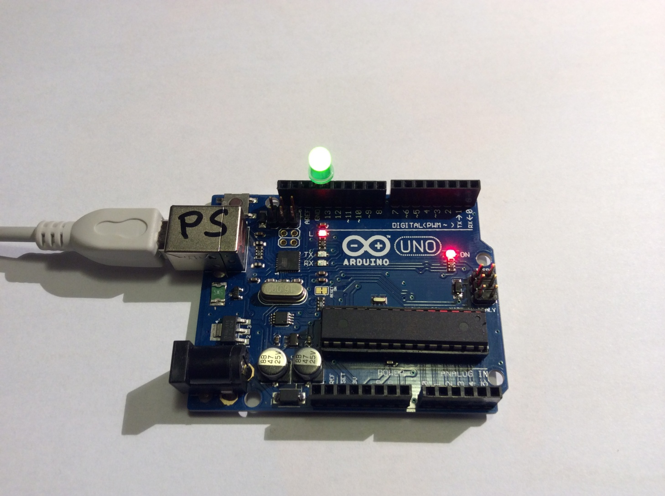
Dit is een Arduino Uno

Slide 13
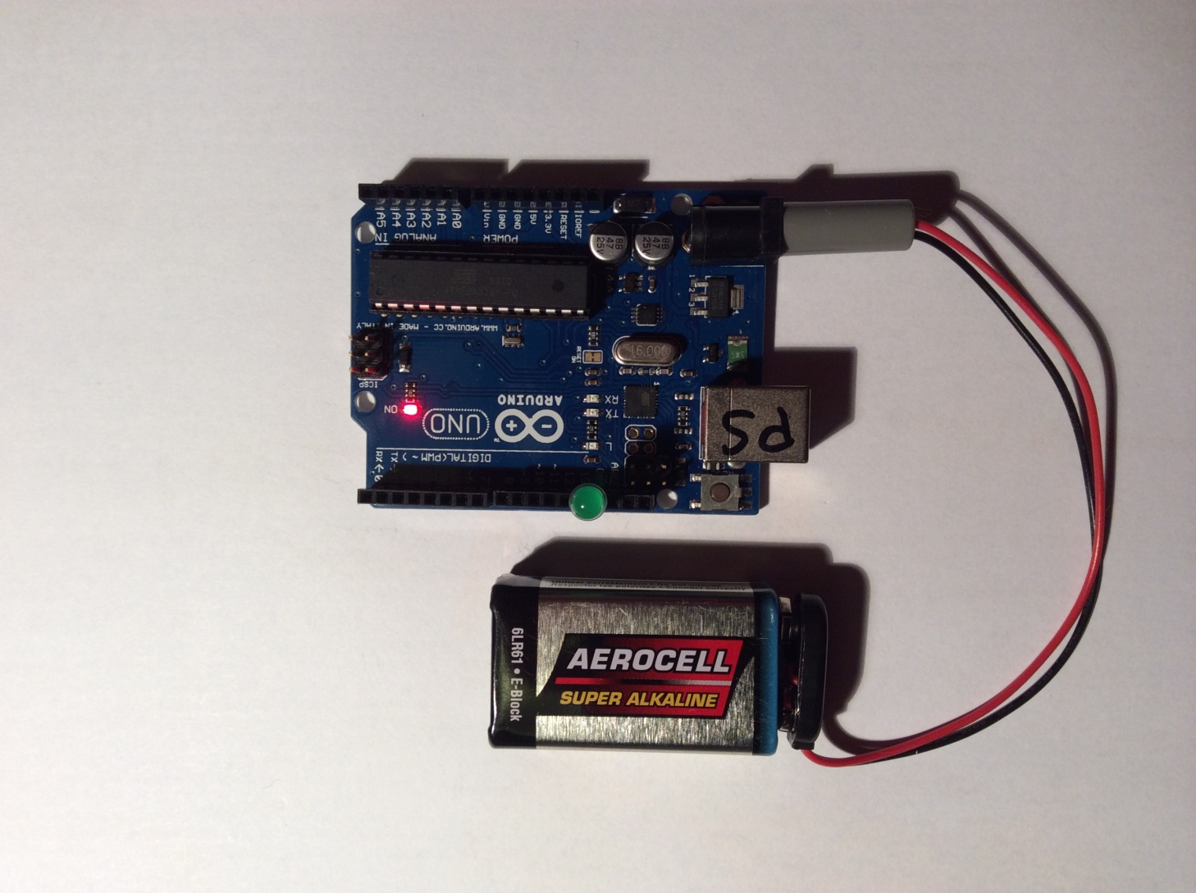
De Arduino werkt ook zelfstandig op 9 V batterij

Slide 14
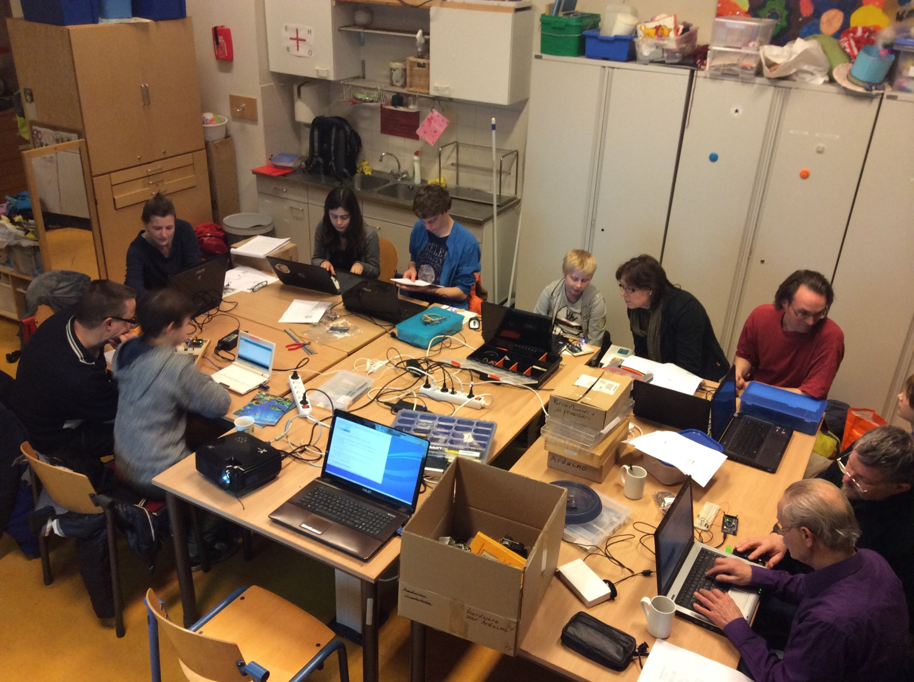

Slide 15
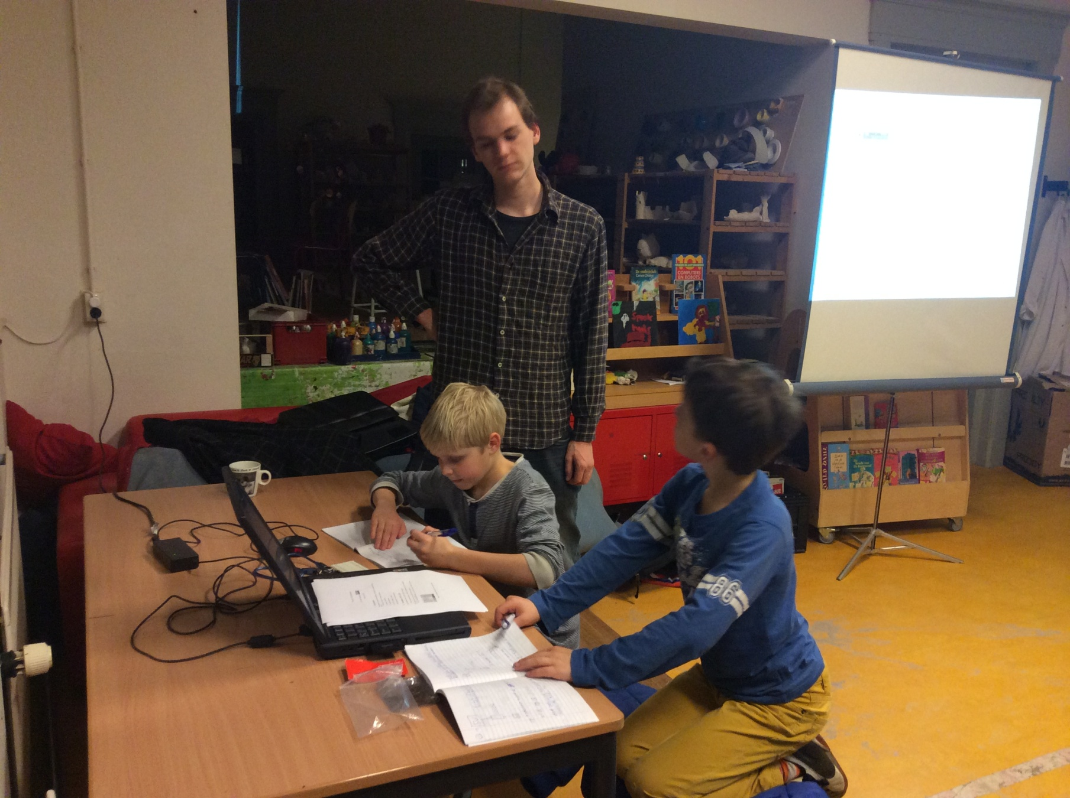

Slide 16
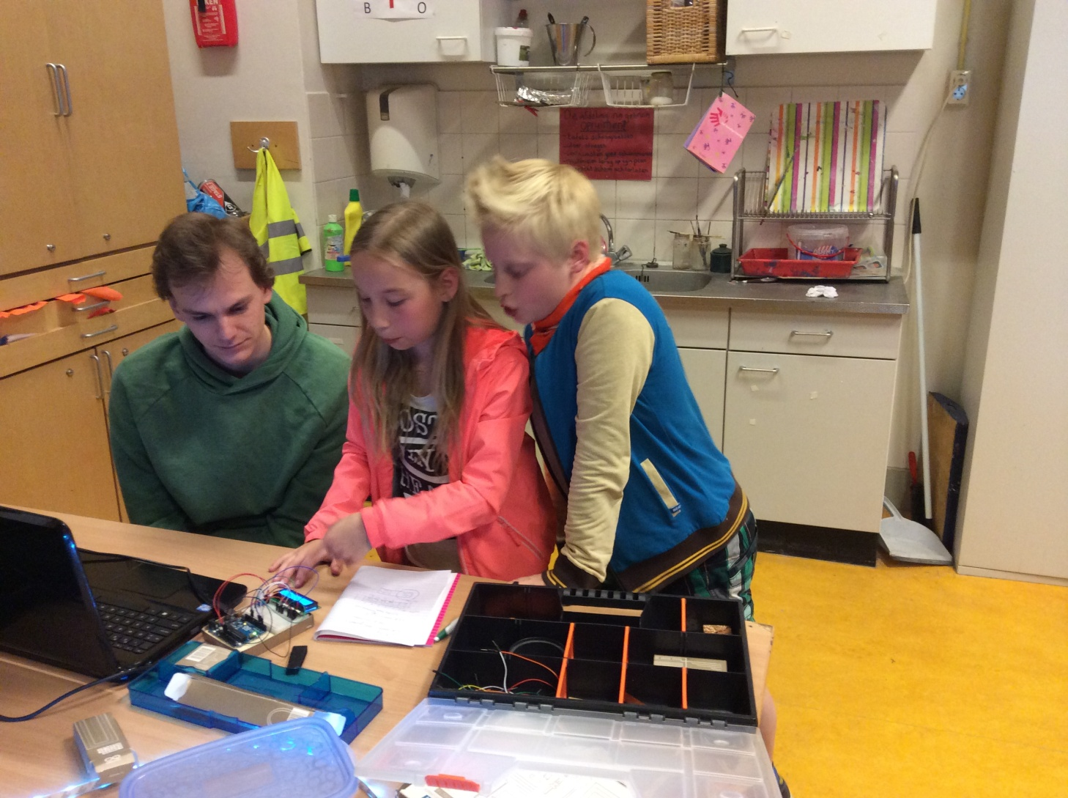

Slide 17
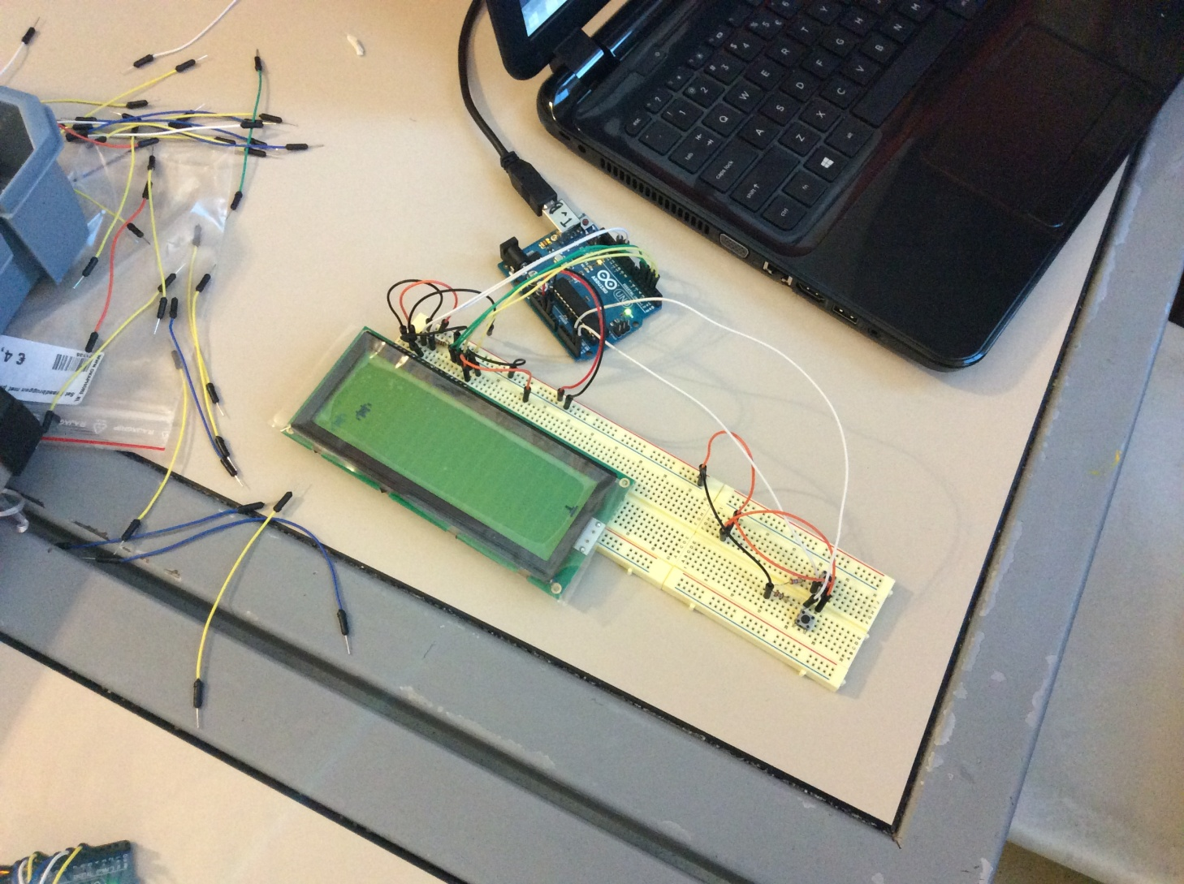
Retro game ‘Space Invaders’ met LCD display

Slide 18
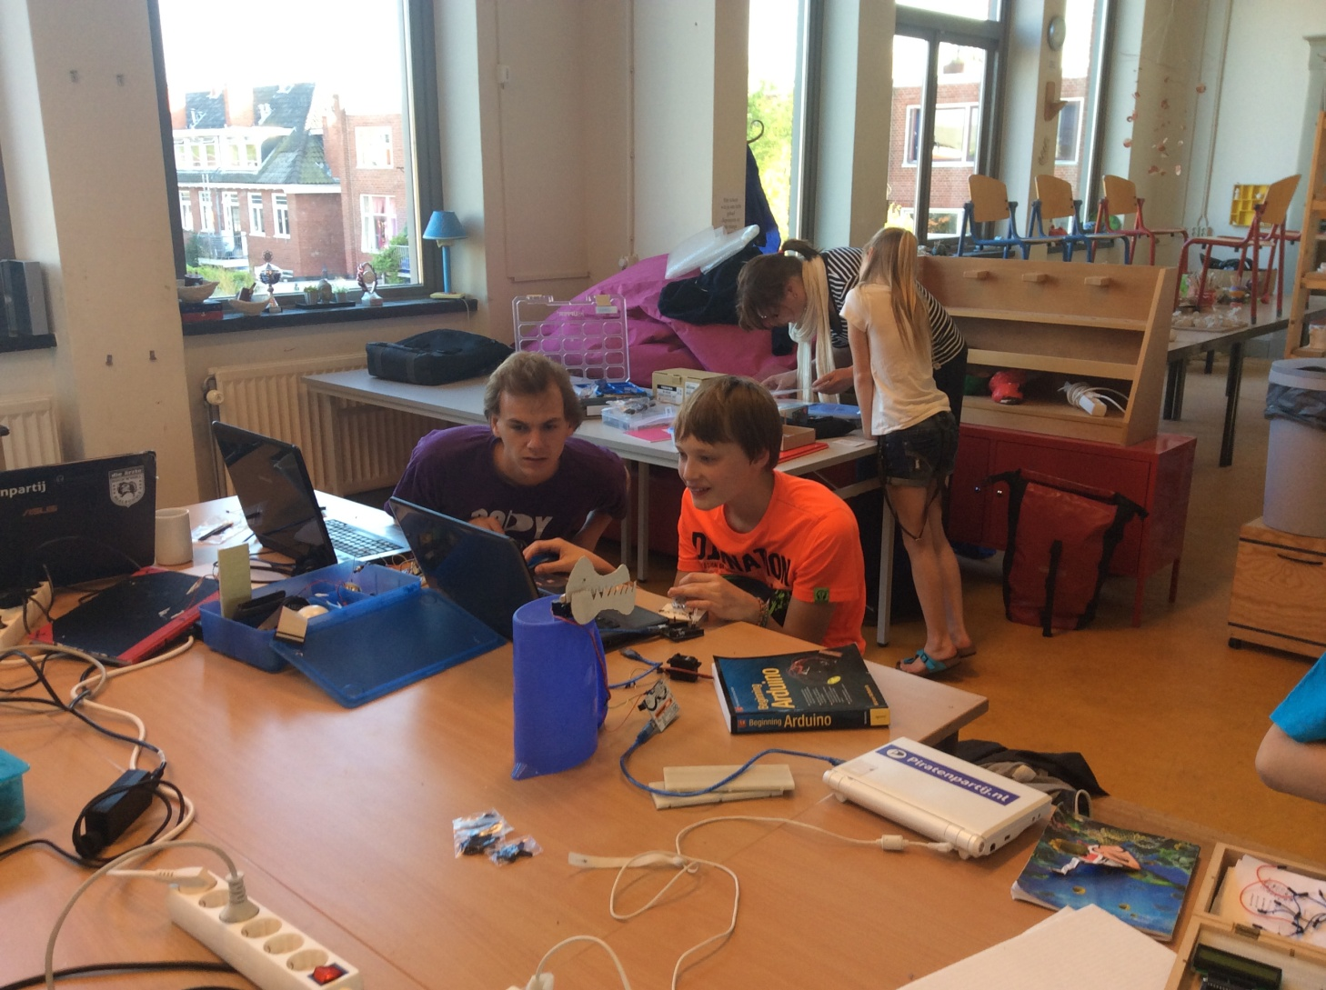

Slide 19
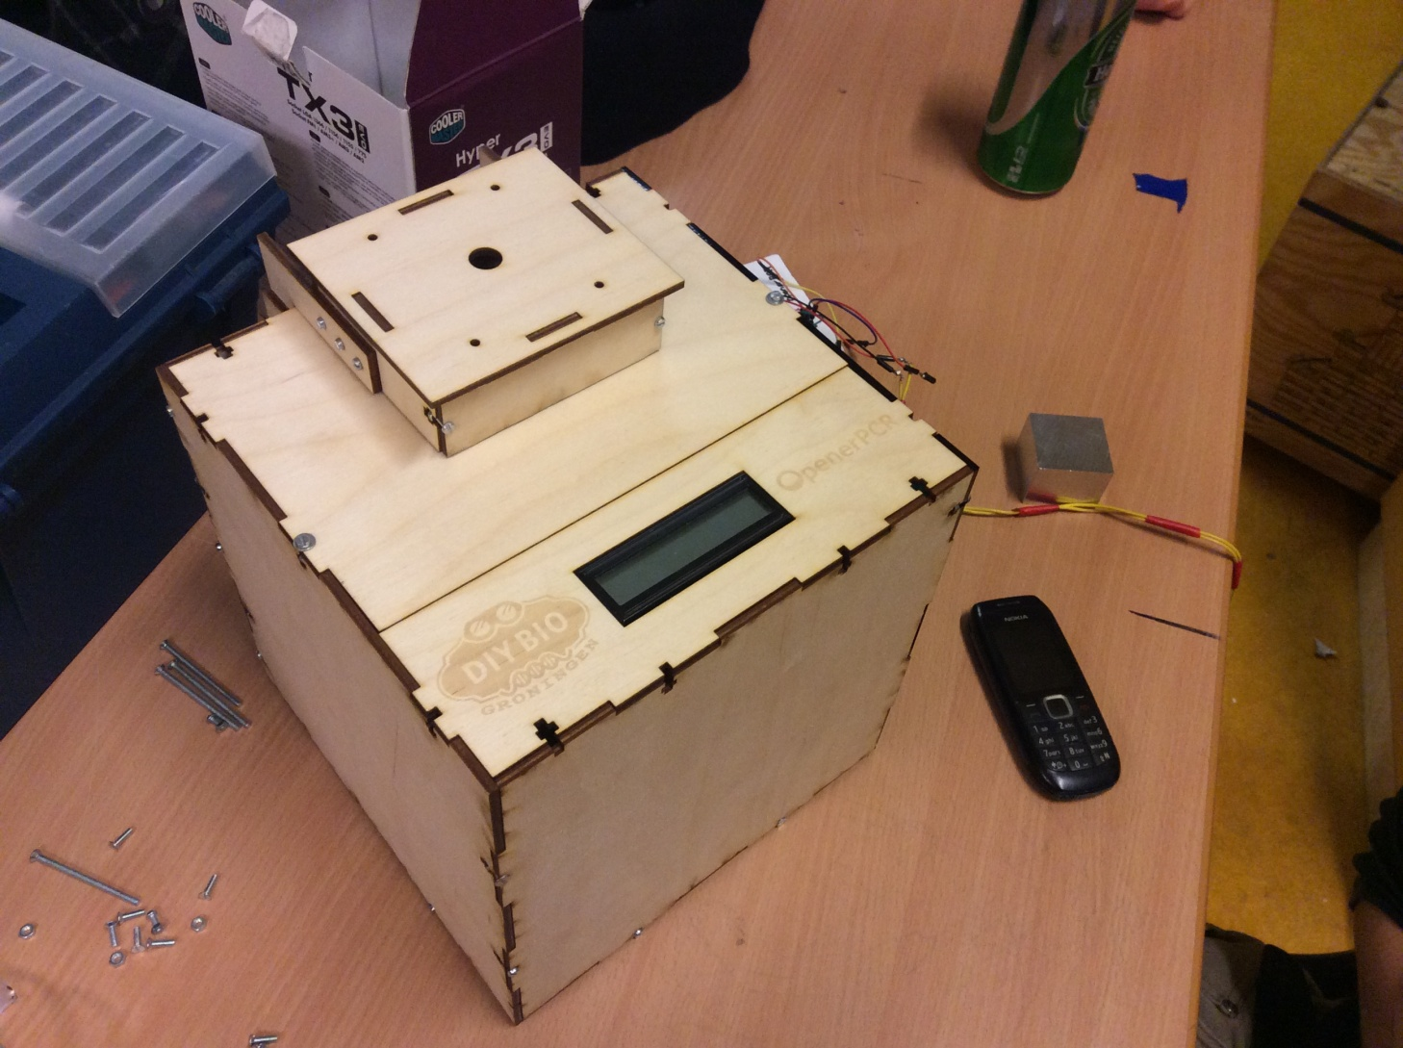
DIYBio Groningen PCR machie

Slide 20
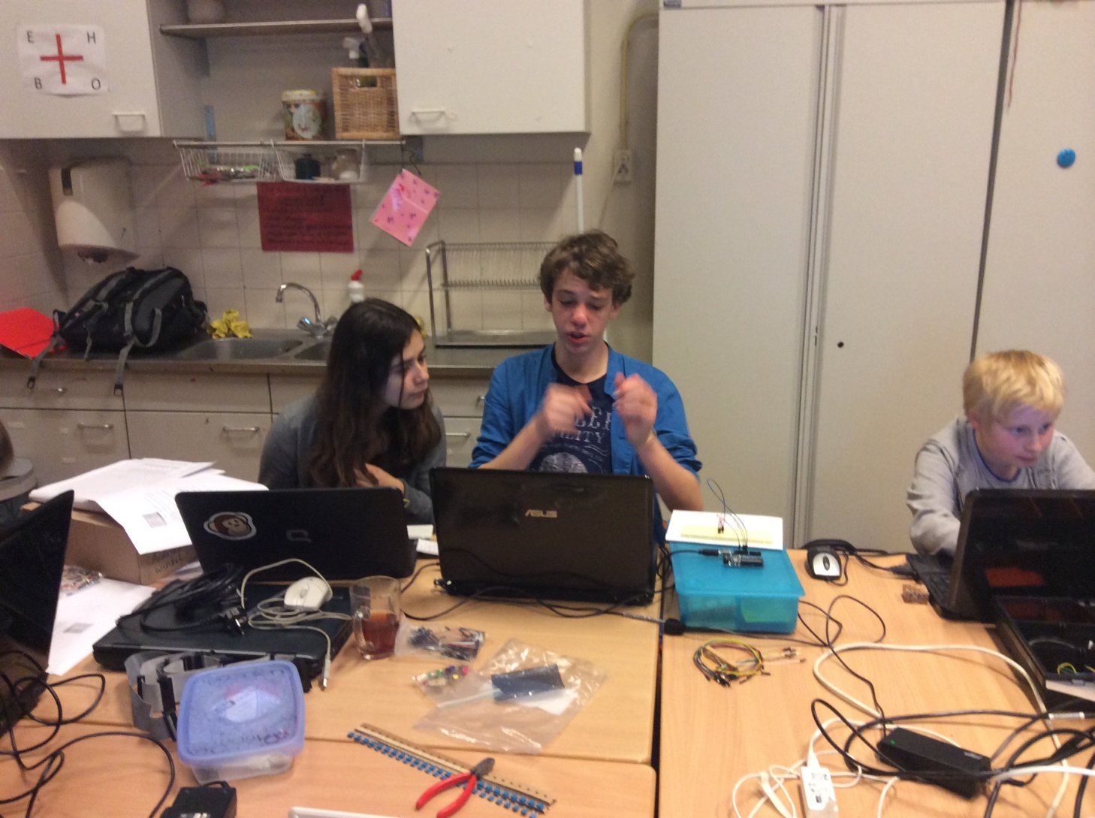
Thijs schreef ‘Arduino invaders’

Slide 21
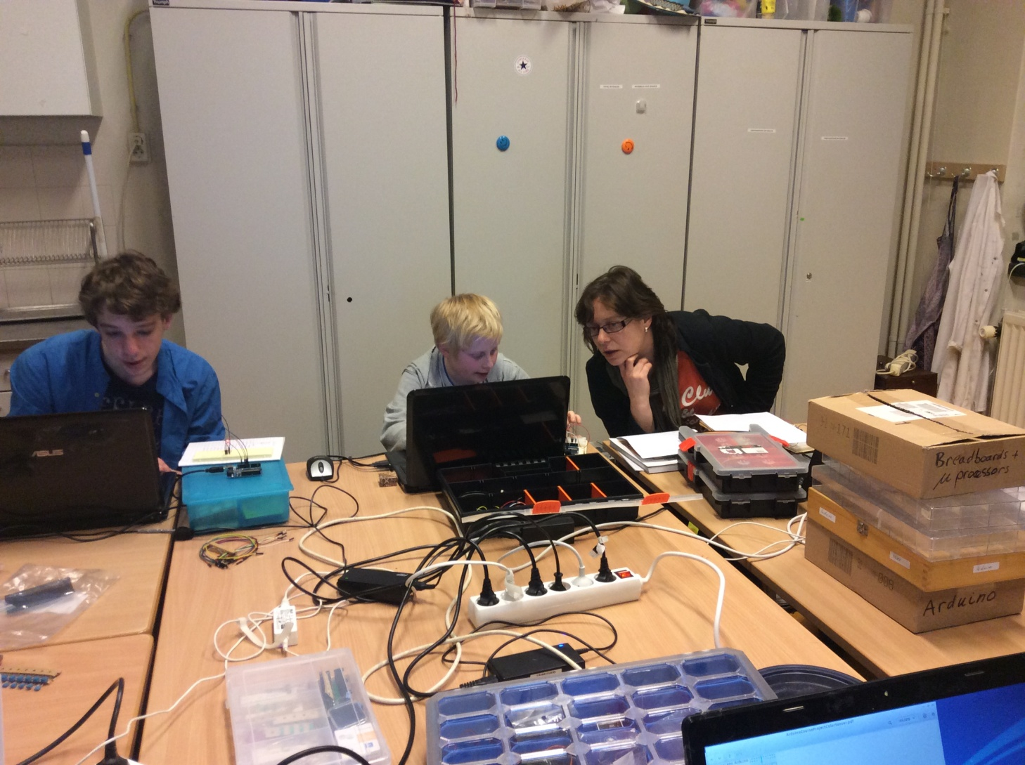

Slide 22
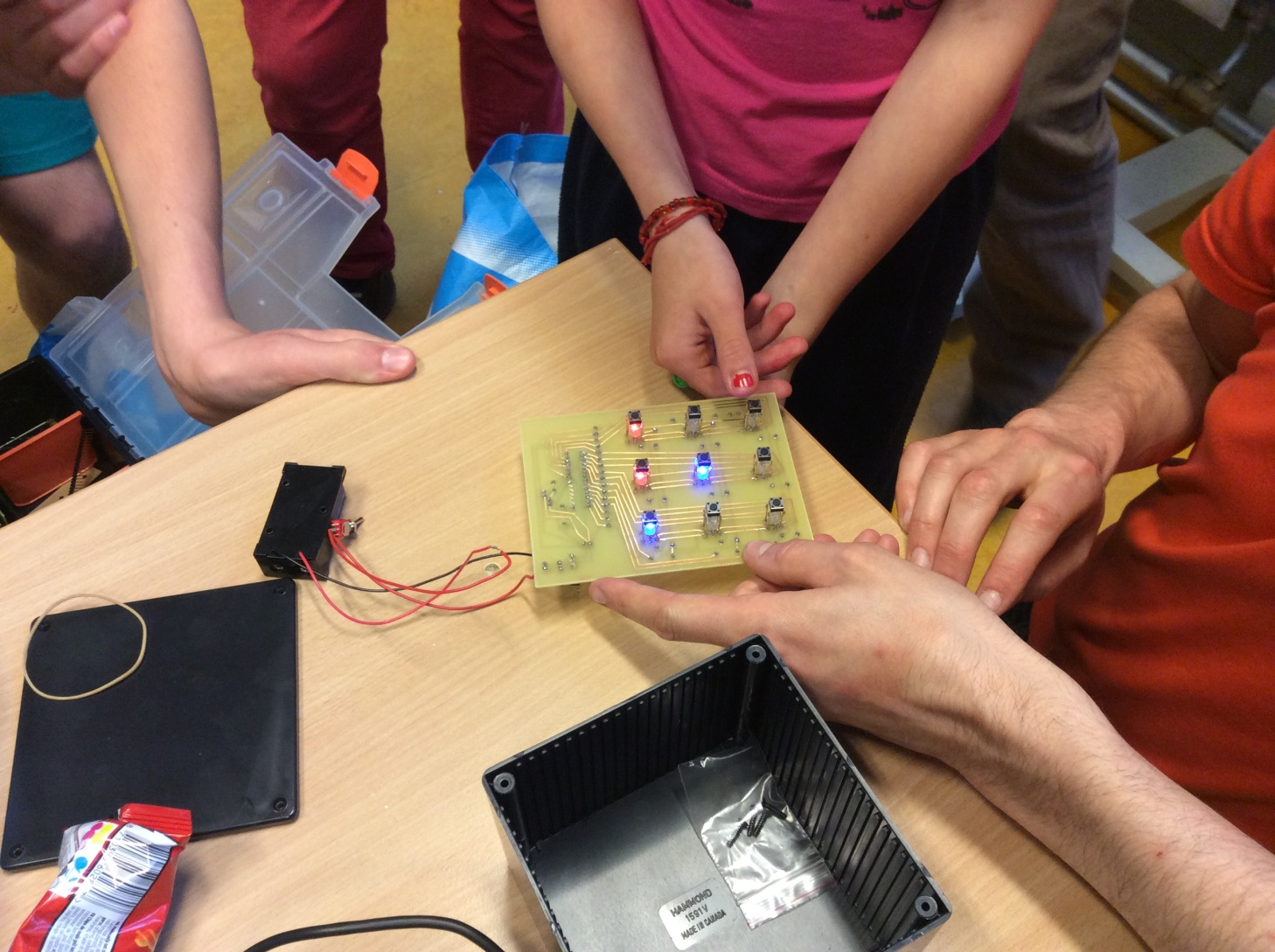
Joke ontwierp ‘Boter, kaas en eieren’ met Arduino

